Slide 1


Организация VII Чемпионата Курганской области «Абилимпикс» в 2022 году
Центр развития движения
«Абилимпикс»
в Курганской области

Slide 2
Участие образовательных организаций региона в чемпионате «Абилимпикс - 2021»
№ п/п | Наименование ОО | Количество |  | компетенции/ гл.эксперты
 |  | Участников/ медалей | компетенций
1. | ГБОУ «Шумихинская специальная (коррекционная) школа-интернат» | 3/2 | 3 | -
2. | ГБОУ «Пионерская специальная (коррекционная) школа-интернат» | 5/2 | 4 | -
3. | ГБОУ «Введенская специальная (коррекционная) школа | 4/4 | 3 | -
4. | ГБОУ «Лебяжьевская специальная (коррекционная) школа – интернат» | 9/5 | 7 | - /2
5. | ГБОУ «Курганская специальная (коррекционная) школа № 8» | 5/0 | 3 | -
6. | ГБОУ «Каргапольская школа- интернат» | 2/1 | 2 | -
7. | ГБОУ «Красноисетская школа-интернат» | 3/1 | 3 | -
8. | ГБОУ «Курганская областная школа дистанционного обучения» | 1/1 | 1 | 3/2
9. | ГБОУ «Курганская специальная (коррекционная) школа № 60» | 2/2 | 2 | -
10. | ГБОУ «Шадринская специальная (коррекционная) школа-интернат № 11» | 17/9 | 8 | -/2
11. | ГБОУ «Курганская специальная (коррекционная) школа-интернат № 25» | 3/2 | 2 | 2/-
12. | ГБПОУ «Варгашинский образовательный центр» | 5/1 | 3 | 1/1
13. | ГБПОУ «Курганский техникум сервиса и технологий» | 13/8 | 4 | 5/3
14. | ГБПОУ «Курганский техникум строительных технологий и городского хозяйства» | 5/4 | 3 | 3/2
15. | ГБПОУ «Лебяжьевский агропромышленный техникум (казачий кадетский корпус)» | 1/1 | 1 | -
16. | ГБПОУ «Шадринский политехнический колледж» | 6/4 | 3 | 1/1
17. | ГБПОУ «Курганский технологический колледж имени Героя Советского Союза Н.Я. Анфиногенова» | 10/6 | 3 | 2/3
18. | ГБПОУ «Курганский педагогический колледж» | 7/4 | 3 | 3/1
19. | ГБПОУ «Курганский государственный колледж» | 2/2 | 2 | -
20. | ГБПОУ «Мишкинский профессионально – педагогический колледж» | 1/- | 1 | -
21. | ФГБОУ ВО «Шадринский государственный педагогический университет» | 5/3 | 1 | 1/1
22. | ГБПОУ «Катайский профессионально-педагогический техникум» | 1/1 | 1 | -
23. | ГБПОУ «Курганский базовый медицинский колледж» | 6/4 | 1 | 1/1

Slide 3
Участие в VII Национальном чемпионате «Абилимпикс» (отборочный этап)
№ п/п | Наименование ОО | Участники отборочного этапа | Финал | Кол-во площадок
1 | ГБОУ «Введенская специальная (коррекционная) школа» | 3/ Бисероплетение, Столярное дело, Флористика | - | -
2 | ГБОУ «Лебяжьевская специальная (коррекционная) школа–интернат» | 1/ фотограф-репортер | - | -
3 | ГБОУ «Шадринская школа- интернат № 11» | 2 / Мультимедийная журналистика, Резьба по дереву | 1 МЖ | --
4 | ГБОУ «КОШДО» | - | - | 3
5 | ГБОУ «Курганская специальная (коррекционная) школа-интернат № 25» | 1 /Художественное вышивание | 1 ХВ | -
6 | ГБПОУ «Варгашинский образовательный центр» | - | - | 1
7 | ГБПОУ «Курганский техникум сервиса и технологий» | 3 / Художественное вышивание, Швея Выпечка осетинских пирогов | 1 Швея | 5
8 | ГБПОУ «Курганский техникум строительных технологий и городского хозяйства» | 2 / Сухое строительство и штукатурные работы, Обработка текста | - | 2
9 | ГБПОУ «Курганский технологический колледж имени Героя Советского Союза Н.Я. Анфиногенова» | 2/ Документационное обеспечение и архивоведение, Администрирование баз данных | - | 2
10 | ГБПОУ «Курганский педагогический колледж» | 1 /Мультимедийная журналистика | 1 МЖ | 5
11 | ГБПОУ «Курганский базовый медицинский колледж» | 1/ Медицинский и социальный уход | - | 1
12 | ГБПОУ «Шадринский политехнический колледж» | 2/ Вязание крючком, Столярное дело | 1 ВК | 2
13 | ГБОУ «Пионерская специальная школа – интернат» | 1/ Вязание крючком | - | -
14 | ГБОУ «Красноисетская школа-интернат» | 1 / Поварское дело | - | -
15 | ГБОУ «Каргапольская школа-интернат» | 1/ швея | 1 Швея | -

Slide 4

Чемпионатный цикл - 2022
VIII Национального чемпионата «Абилимпикс»
Примерные сроки чемпионатов (предложения НЦ):
Региональные чемпионаты до 01.06.2022 – Курганская область 26-29 апреля 2022 года
Отборочный этап – июнь 2022
Национальный чемпионат – август 2022 года (совмещены два финала – 2021 и 2022 годы)
!!! Участники финала (6) 2021 года не могут принимать участие в этой же категории и компетенции

Slide 5

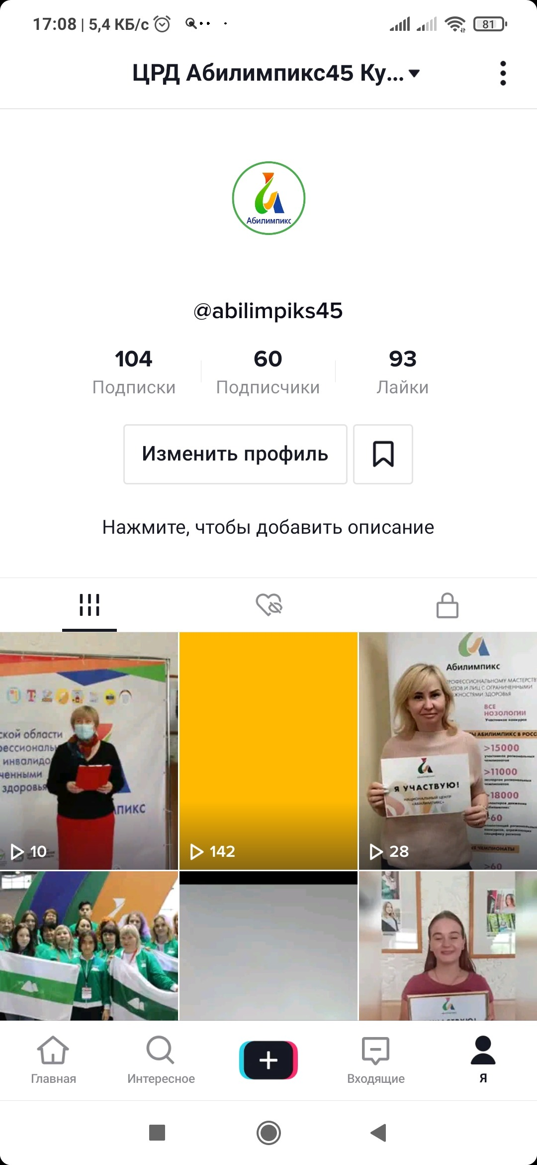
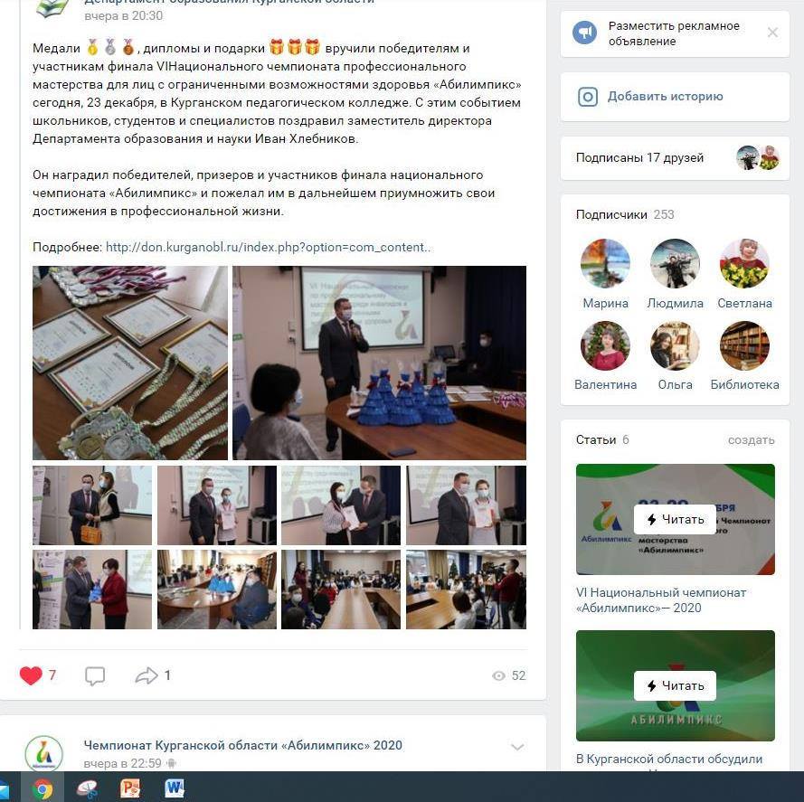
Центр развития движения «Абилимпикс»
Как нас найти?
https://vk.com/abilympicskurgan
https://bitly.su/F3mE5RzF
https://www.tiktok.com/@abilimpiks45
https://telegramm.site/#/im?p=@CRD45

Slide 6

Чемпионатный цикл - 2022
VIII Национального чемпионата «Абилимпикс»
Проект решения:
1. Внести предложения по кандидатурам в региональный молодежный Совет «Абилимпикс» в срок до 01 февраля 2022 года. Ответственные: образовательные организации.
2. Направить предложения по кандидатурам послов движения «Абилимпикс» в Курганской области в срок до 01 февраля 2022 года. Ответственные: образовательные организации.
3. Направить предложения по введению новых компетенций «Абилимпикс», в т.ч. региональным в срок до 01 февраля 2022 года. Ответственные: образовательные организации.
7. Составить примерные списки участников чемпионата Курганской области «Абилимпикс» (далее – Чемпионат) - 2022 в срок до 25 февраля 2022 года. Ответственные: образовательные организации.
8. Предоставить данные о работодателях/партнерах в срок до 15 марта 2022 года. Ответственные: организаторы площадок по компетенциям Чемпионата.
9. Разработать и согласовать Конкурсные задания по компетенциям Чемпионата до 20 марта 2022 года. Ответственные: главные региональные эксперты.
10. Внести предложения в деловую/профориентационную программу (мастер-классы, профпробы, мероприятия) до 25 марта 2022 года. Ответственные: образовательные организации

